Slide 1

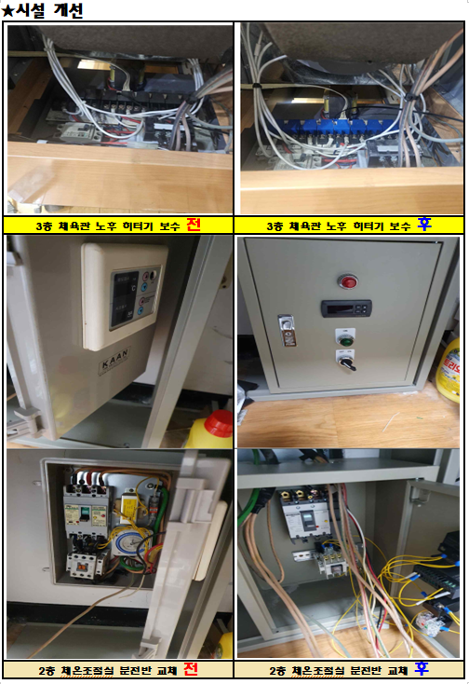

와부체육문화센터
2025. 2월 고객서비스
개선 결과 안내

Slide 2
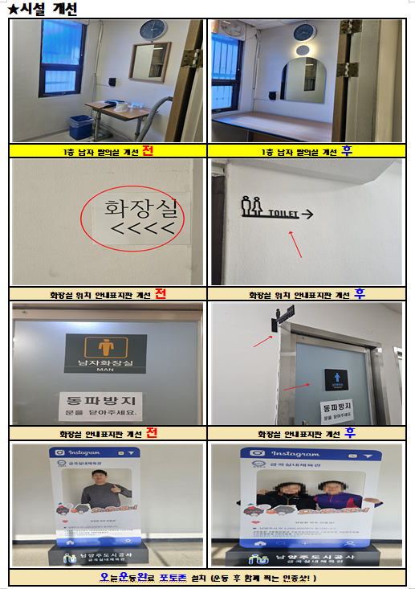
금곡실내체육센터
2025. 2월 고객서비스
개선 결과 안내

